Slide 1
Naisten asema
Ilmiönä yhteiskunnassa ja mediassa
Notes:
Tänne saa muistiinpanot!

Slide 2
Ilmiöt
Yle: Sarah Everardin tapaus
#textmewhenyougethome
Sarah Everardin sieppaus ja murha sytytti myrskyn somessa.
Pinnalle nousi keskustelut naisvihasta ja tasa-arvosta
Puhutaan muun muassa siitä, kuinka monet naiset edelleen pitävät avaimia nyrkissä yksin kulkiessaan ja vilkuilevat olan yli.
Tapauksesta nousseelle #textmewhenyougethome ilmiölle on herännyt vastaliike #notallmen
Yle: NATO-raportti Suomen hallituksesta
Suomen naishallitukseen on kohdistunut vihakampanja somessa
Syntyi naisvihamielinen hyökkäys, jossa kyseenalaistettiin heidän arvonsa, päätöksentekokykynsä ja johtajuusominaisuutensa.
Suuri osa törkytwiiteistä oli oikeiden ihmisten kirjoittamia, eikä tietokoneohjelmoitujen bottien.
Vihapuheiden kohteeksi joutuminen yleistynyt

Slide 3
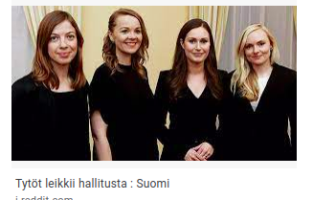
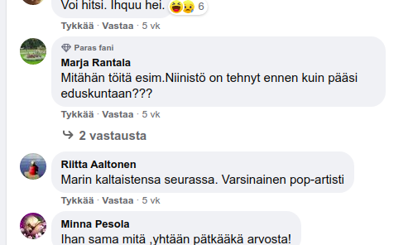
Eihän meillä täällä Suomessa...
Suomessa naisten asema on parempi moneen muuhun maahan verrattuna. (mm. naisilla ensimmäisten joukossa äänioikeus ja vaalikelpoisuus)
Miksi naispitoinen hallitus oli shokki?
Ilkeät kommentit liittyvät hallituksen jäsenten sukupuoleen.
NATO-raportti seksismistä ja misogyniasta Suomen hallitusta kohtaan
Sanna Marin Vogue –lehden kannessa
Notes:
Mainitse tuo katkennut teksti leikkimisestä!

Slide 4
Kannanotot
Kannanotto case-Aki Manniseen
Mannisen kommentit selviytyjät Suomi extrassa:
Jos mulla olisi tissit, niin mäkin olisin mennyt siihen tyttöjen kerhoon ja olisin vieläkin siellä leirillä
Naiset kun on leirissä, niin siitä ei koskaan tule hyvää soppaa. Siellä olisi pitänyt olla joukko miehiä
Manninen on puolustautunut syytteiltä naisvihasta, mutta pahoitellut puheitaan ja selvittänyt niiden olleen vitsejä
Uhriutuminen vie tilaa oikealta ongelmalta
Tasa-arvoon liittyviä ongelmia ei tunnusteta
''Miksi naistenpäivää vietetään?''
Kannanotto Sanna Marinin kohtaamiin vihakommentteihin
what internalised misogyny stopped you from
Feminiinisyys nähdään heikkona ja negatiivisena piirteenä
''not like other girls''-fraasia käytetään, kun ei haluta leimautua ''tyhmäksi seksiobjektiksi''
it doesn't start with kidnap and murder
Kuvastaa sitä, miten ahdistelun pohjalla ovat seksistiset kommentit, vitsit ja ns. Slut shaming

Slide 5
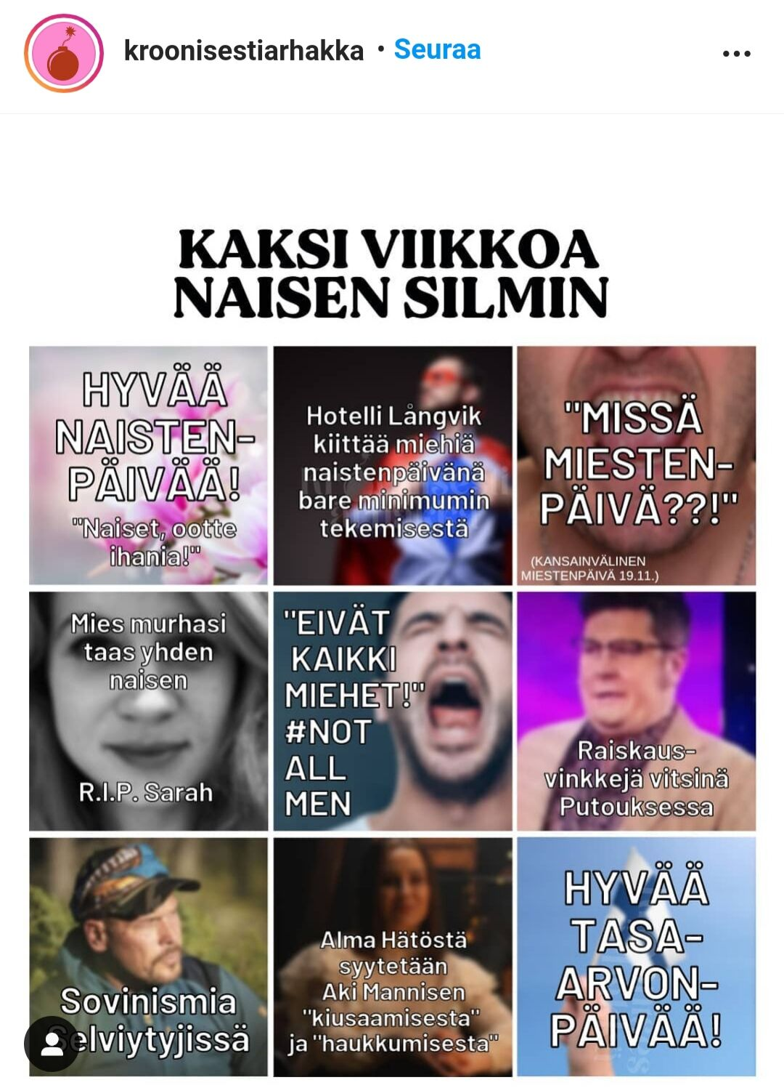
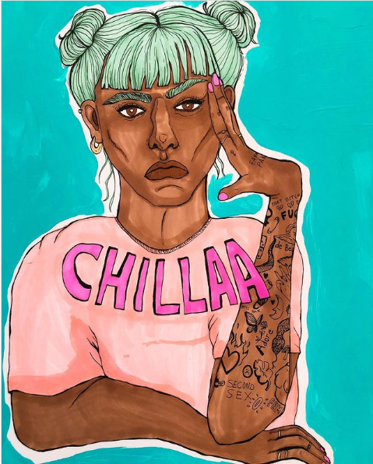
Taidetta
''chillaa, se oli läppää''
''feminiinisyys on huono asia''

Slide 6
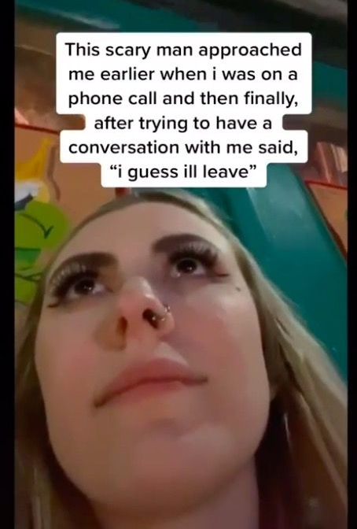
Tiktok
https://www.youtube.com/watch?v=PpXnY5S3MB0&t=287s
Kuten muuallakin somessa, tiktokissa tämä aihe nousi vahvasti esille.
Tiktokin kautta monet tytöt huomasivat itsekin kokeneensa ahdistelua, jonka luulivat olevan vain "normaalia".
Lisäksi monet nuoret havaitsivat ongelman vasta näiden videoiden jälkeen.
Notes:
Joku tämän tyyppinen tiktok video näkymö ? Löytyyköparempi

Slide 7
Pohdiskelua
Ryhmäläisillä oli toisilla enemmän ja toisilla vähemmän tietoa aiheesta ja mielipiteitäkin löytyi erilaisia.
Kaikki emme koe tätä asiaa ihan samalla tavalla, mutta olemme silti sitä mieltä että asiasta on tärkeä keskustella.
Monet ovat alkaneet jakaa tietoisuutta TikTokissa.
Itselle ei ennen niin tuttu aihe, nyt alkaa huomata ympäriltä enemmän ja enemmän.
Sisäistetty naisviha on ongelma juurikin siksi ettei ongelmia huomata herkästi
Aiheesta on pelottavaa puhua, sillä usein aiheesta avautuminen voi saada naisvihan kohdistumaan näkyvämmin itseensä
Valtarakenteissa miehet ovat naisia ylempänä. Rakenteita on helpompaa purkaa ylhäältä päin, sen sijaan että naiset huutelevat alhaalta

Slide 8
ratkaisuehdotukset
Kaikkien puuttuminen ongelman pohjana olevaan rakenteeseen, eli seksistiseen kommentointiin
Valtarakenteiden purkaminen ylhäältä päin
"Naisten pitää voin lopettaa turha paasominen asiasta"
Väestön vanheneminen ja uusien ajatustapojen kasvaminen.
Kukaan ei pidä rakenteita yllä tarkoituksella. Siksi olisi tärkeää oppia ja puolustuskannan sijaan pohtia omien tekojen merkitystä
Notes:
Mä en osaa käyttää tota suunnittelutyökalua!!!!!

Slide 9
Kysymyksiä:)
Oletko havainnut naisvihaa? Millaisissa tilanteissa?
Missä menee niin sanotun turhan mielensä pahoittamisen raja?
Millaisia tunteita aihe herättää? Miksi?

